Slide 1

môn: MĨ THUẬT
Lớp 1

Slide 2

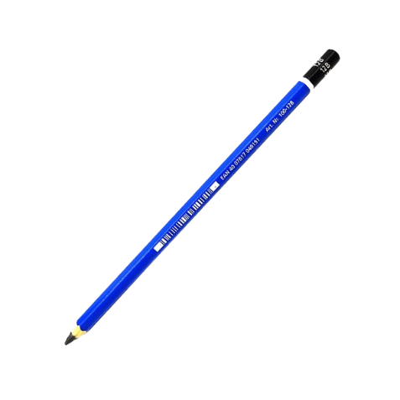
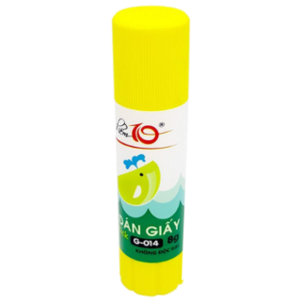
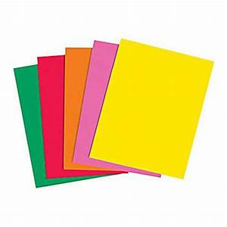
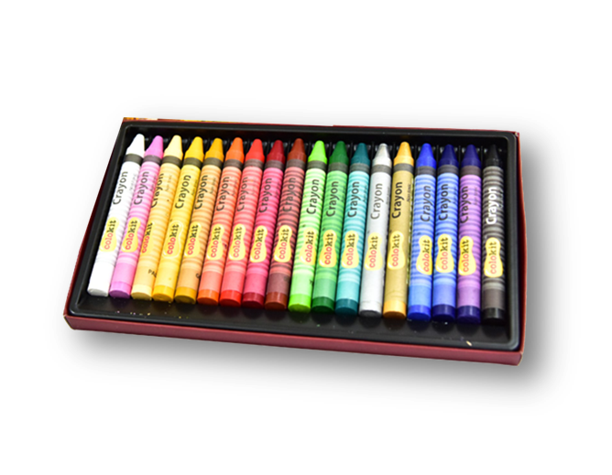
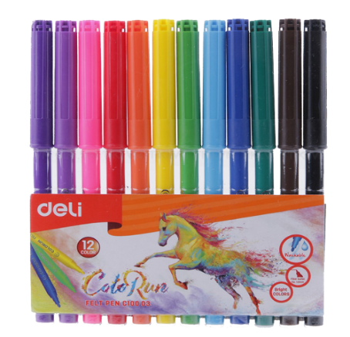
Chuẩn bị đồ dùng học tập

Slide 3

Em hãy kể tên 3 hình cơ bản đã học.

Slide 4

KHỞI ĐỘNG

Slide 5
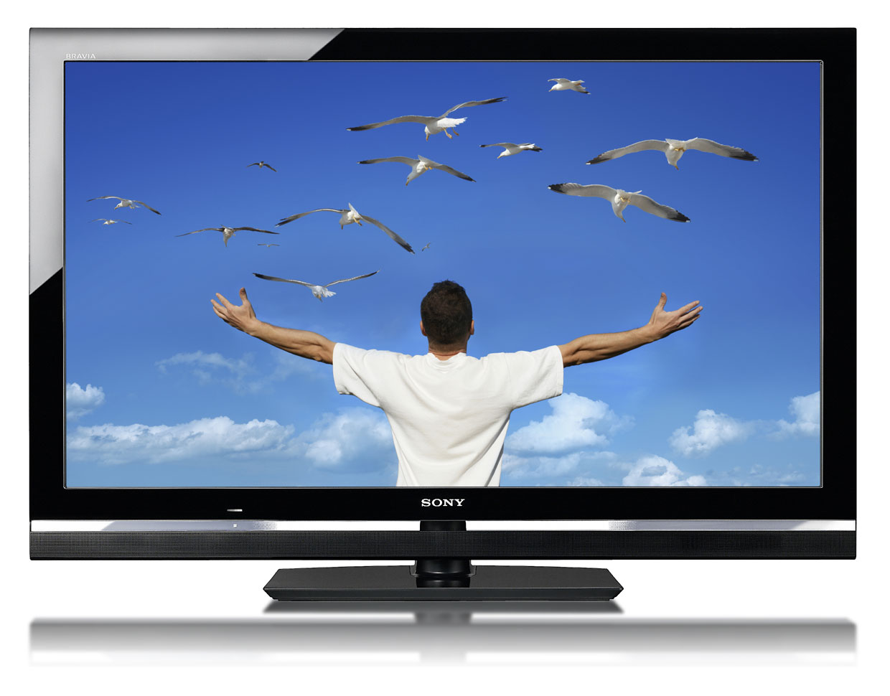
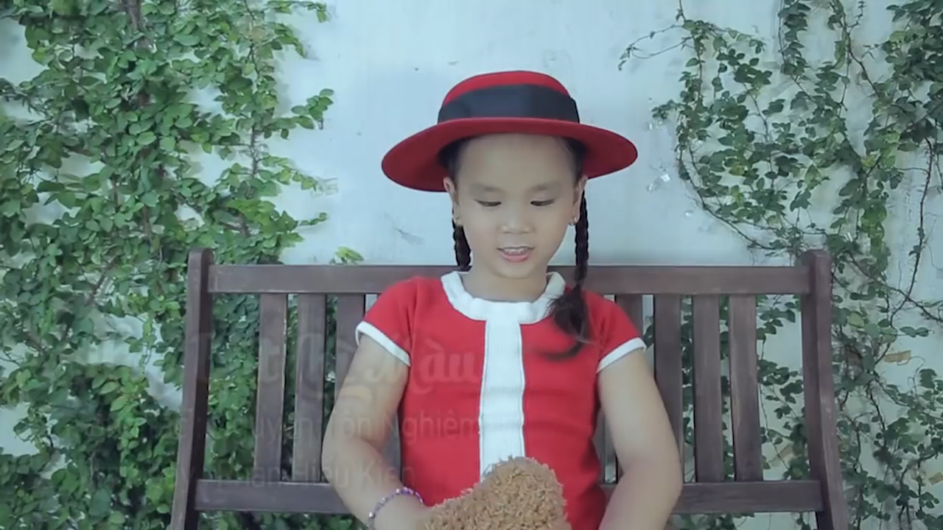

Slide 6

Chủ đề 5:
MÀU CƠ BẢN TRONG MĨ THUẬT
(Thời lượng: 4 tiết )

Slide 7

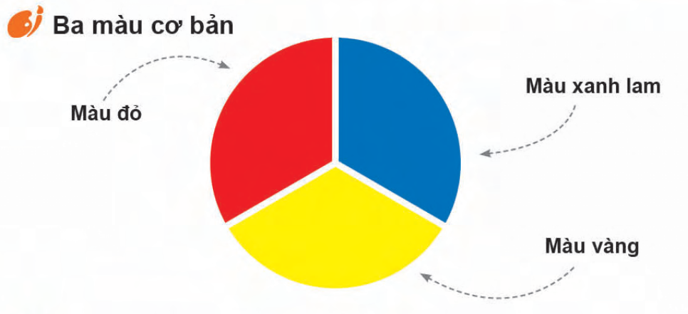
Quan sát

Slide 8

Chủ đề 5:
MÀU CƠ BẢN TRONG MĨ THUẬT
(Tiết 4)

Slide 9

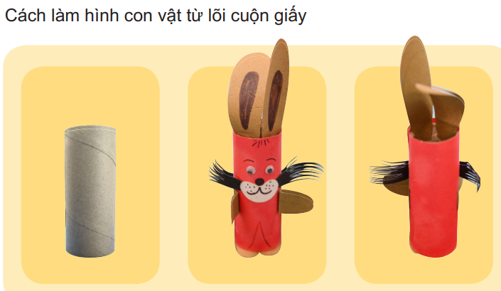
Vận dụng- sáng tạo

Slide 10


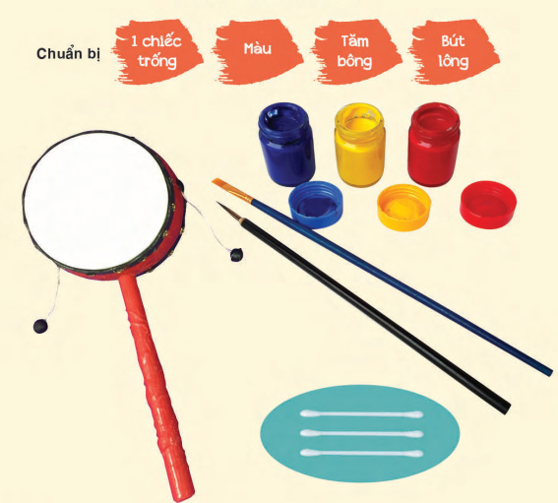
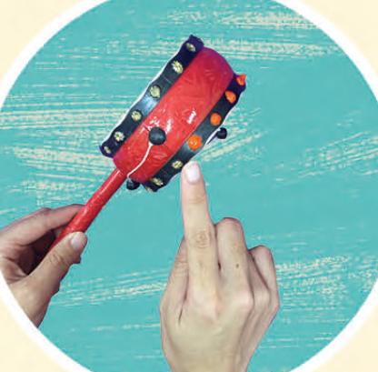

Slide 11
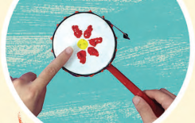
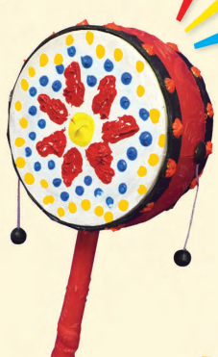
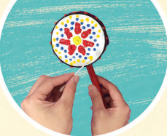

Slide 12

Củng cố- dặn dò:

